Slide 1
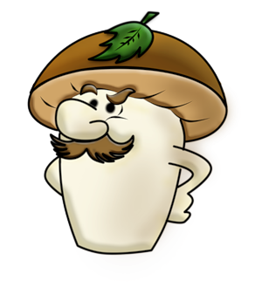
,
КА
И = Ы

Slide 2
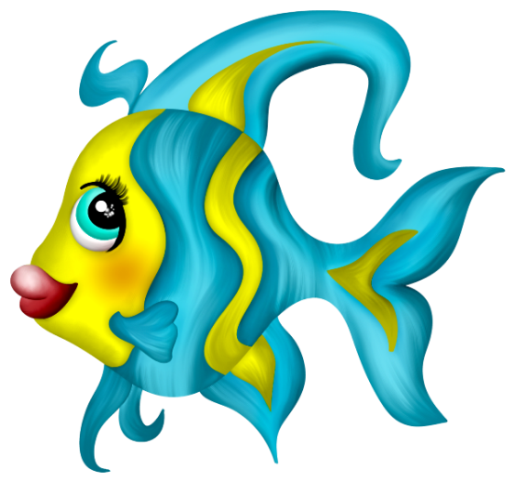
РЫБКА

Slide 3
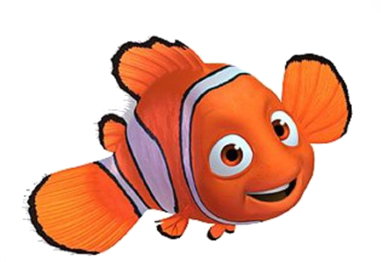
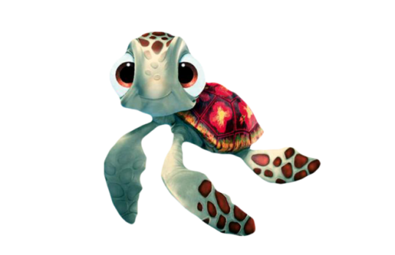
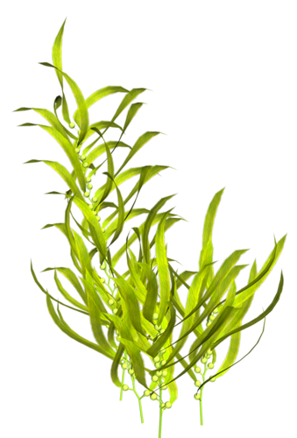
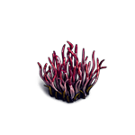
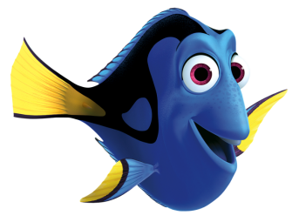
МОРСКИЕ ОБИТАТЕЛИ

Slide 4
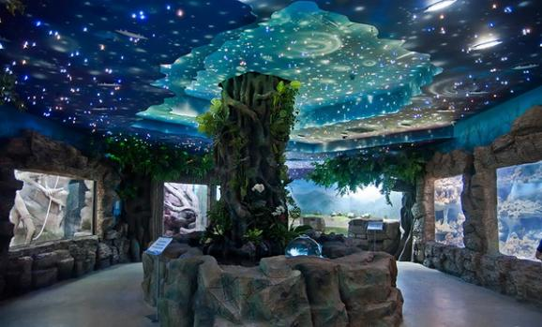
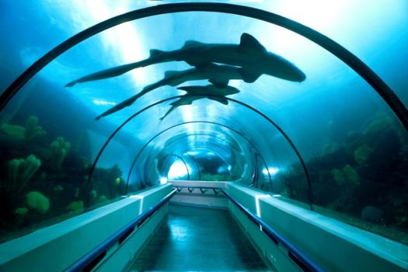
ОКЕАНАРИУМ

Slide 5
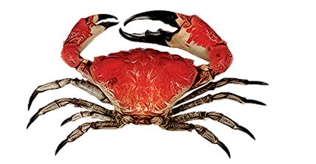
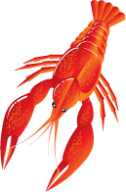
ОБИТАТЕЛИ МОРЯ
КРАБ
Рак живет в реках

Slide 6
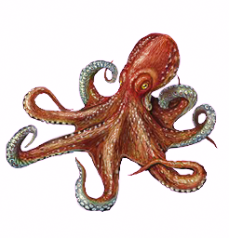
ОБИТАТЕЛИ МОРЯ
ОСЬМИНОГ

Slide 7
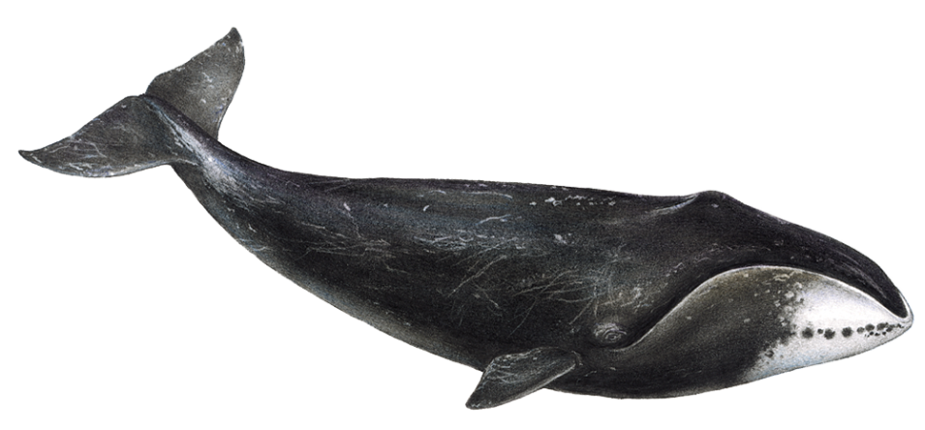
ОБИТАТЕЛИ МОРЯ
КИТ

Slide 8
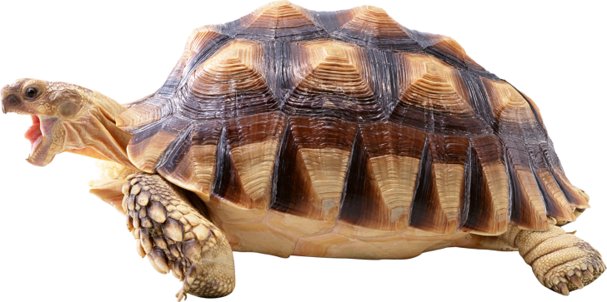
ОБИТАТЕЛИ МОРЯ
ЧЕРЕПАХА

Slide 9
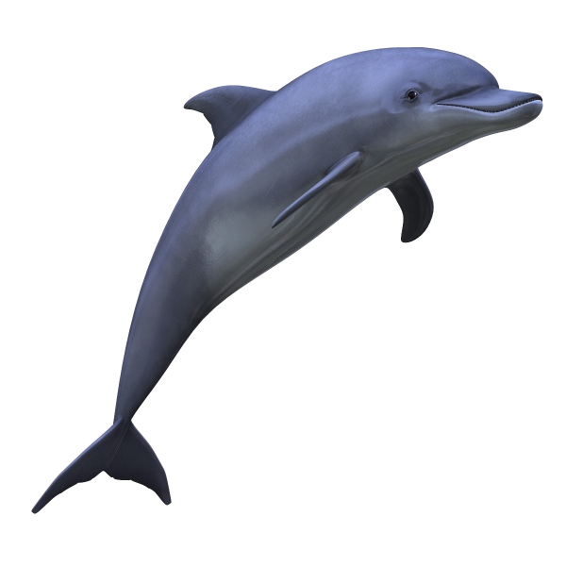
ОБИТАТЕЛИ МОРЯ
ДЕЛЬФИН

Slide 10
МОРСКИЕ РЫБКИ

Slide 11
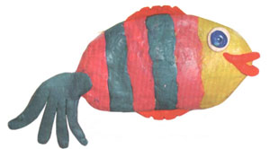
ПЛАН РАБОТЫ
1. Подготовь рабочее место
2. Выбери 3 цвета
3. Отдели часть от бруска
4. Изготовь лепёшку
5. Изготовь плавники и хвост,
прикрепи к тельцу
6. Сделай детали украшения
7. Укрась рыбку

